Slide 1
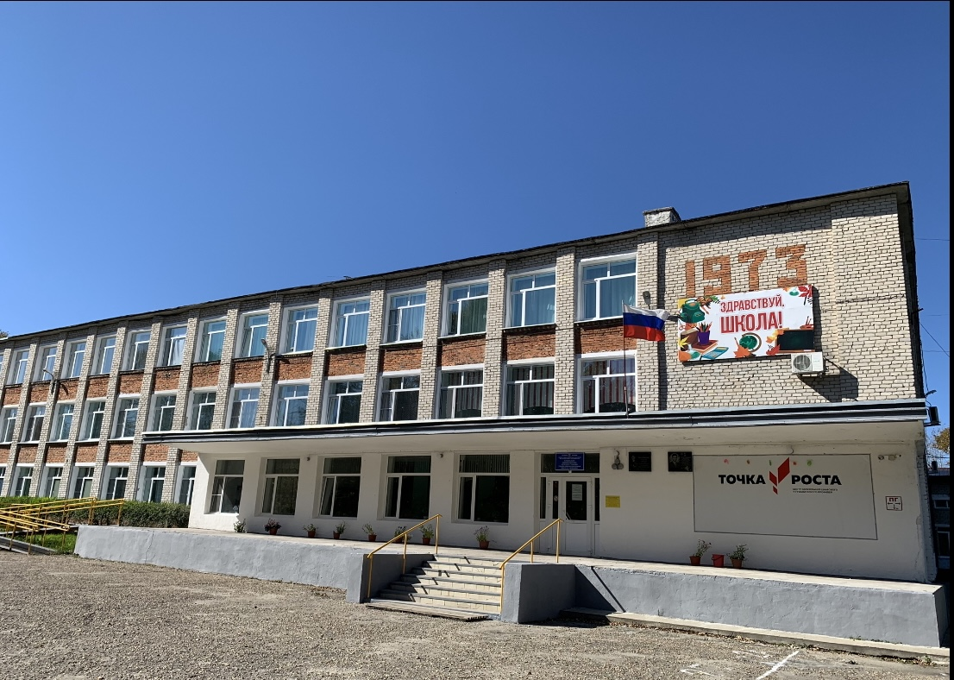

МУНИЦИПАЛЬНОЕ ОБЩЕОБРАЗОВАТЕЛЬНОЕ АВТОНОМНОЕ УЧРЕЖДЕНИЕ СРЕДНЯЯ ОБЩЕОБРАЗОВАТЕЛЬНАЯЯ ШКОЛА № 1 с.ВОЗЖАЕВКИ
1934 год

Slide 2
Вакансии для молодых педагогов
Наименование специальности (профессии) | Кол-во | Размер заработной платы с учётом стимули-рования, иных надбавок, тыс. руб. | Характер работы (постоянно, временно, сезонно) | Наименование организации (краткое) | Адрес организации с указанием индекса, телефон, e-mail | Учебная нагрузка, час
1 | 2 | 3 | 4 | 5 | 6 | 7
Учителя иностранных языков
Учитель английского языка | 1 | 45 т.р. | постоянно | МОАУ СОШ № 1 с. Возжаевки | 676810, Белогорский муниципальный округ, с. Возжаевка, ул. Школьная, зд. 1 8 (41641)96-5-01 "Школа" belroo_school_1@obramur.ru | 30
Учителя математики, физики, информатики
Учитель математики и физики | 1 | 45,0 | постоянно | МОАУ СОШ № 1 с. Возжаевки | 676810, Белогорский муниципальный округ, с. Возжаевка, ул. Школьная, зд. 1 8 (41641)96-5-01 "Школа" belroo_school_1@obramur.ru | 25

Slide 3
Сведения о предоставлении жилья прибывающим молодым педагогам, мерах их поддержки
Жилищные условия | Дополнительные выплаты и льготы
8 | 9
Учителя иностранных языков
1-комнатная благоустроенная квартира | 1. Предоставление льгот по оплате жилищно-коммунальных услуг в сельской местности. 2. Единовременная выплата молодому специалисту (в размере 50 тыс. руб. - высшее образование, 40 тыс. рублей – среднее образование) 3. Стимулирующие выплаты: 1 год работы – 10 тыс. руб.

Slide 4
Общие характеристики
Всего в школе 20 классов общей численностью 267 человек:
НОО – 104 человека
ООО – 147 человек
СОО – 16 человек

Slide 5
Сведения о педагогическом коллективе
Количество учителей с высшей категорией – 6
Количество учителей с I категорией - 4
Сотрудники школы ежегодно принимают участие в конкурсах профессионального мастерства различных уровней.
Всероссийская метапредметная олимпиада «Команда большой страны» 1 место (муниципальный этап)
Всероссийская олимпиада учителей русского языка «хранители русского языка» - призеры
Конкурс профессионального мастерства «Педагогический дуэт» - 1 место (муниципальный этап)
Региональный конкурс методических разработок уроков/занятий среди наставнических пар педагогических работников образовательных организаций Амурской области «Лучший урок в системе общего образования» - 2 место (региональный этап)

Slide 6
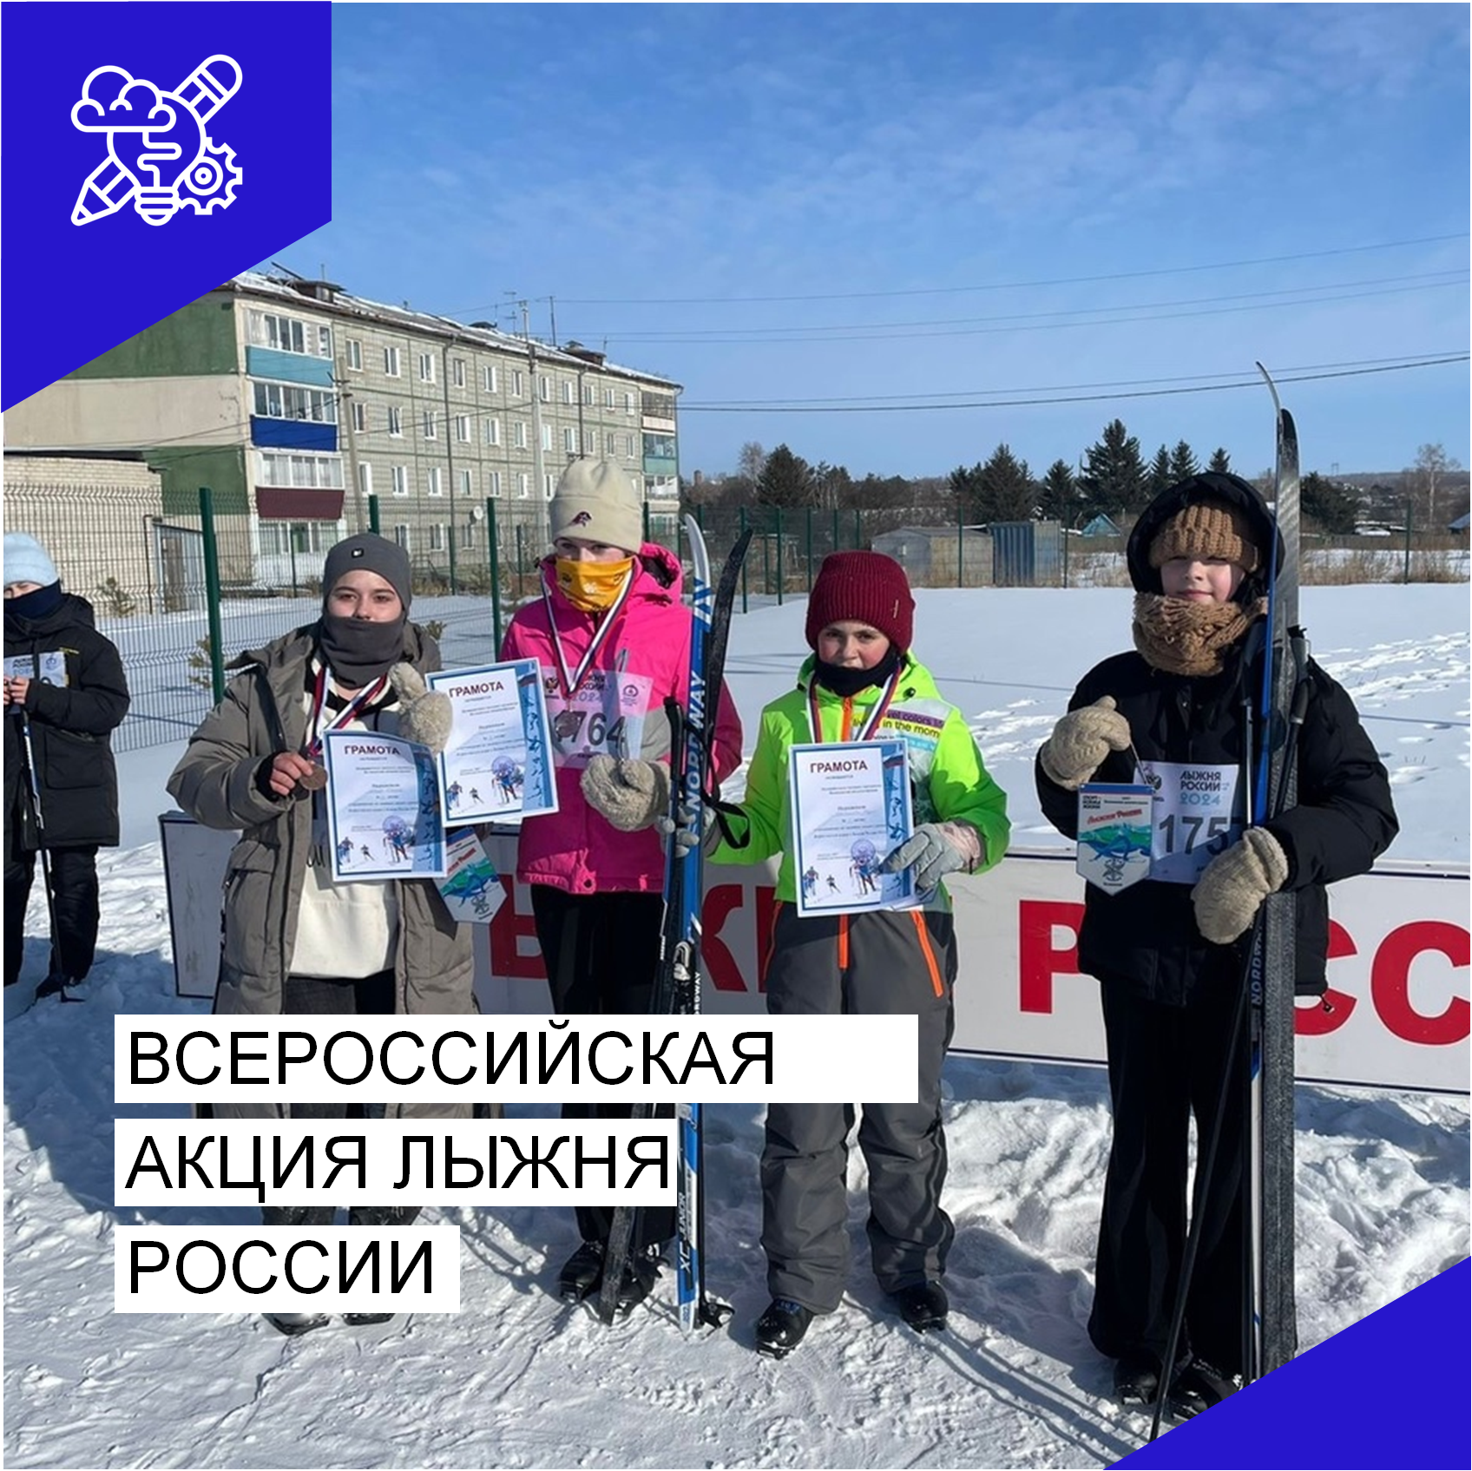

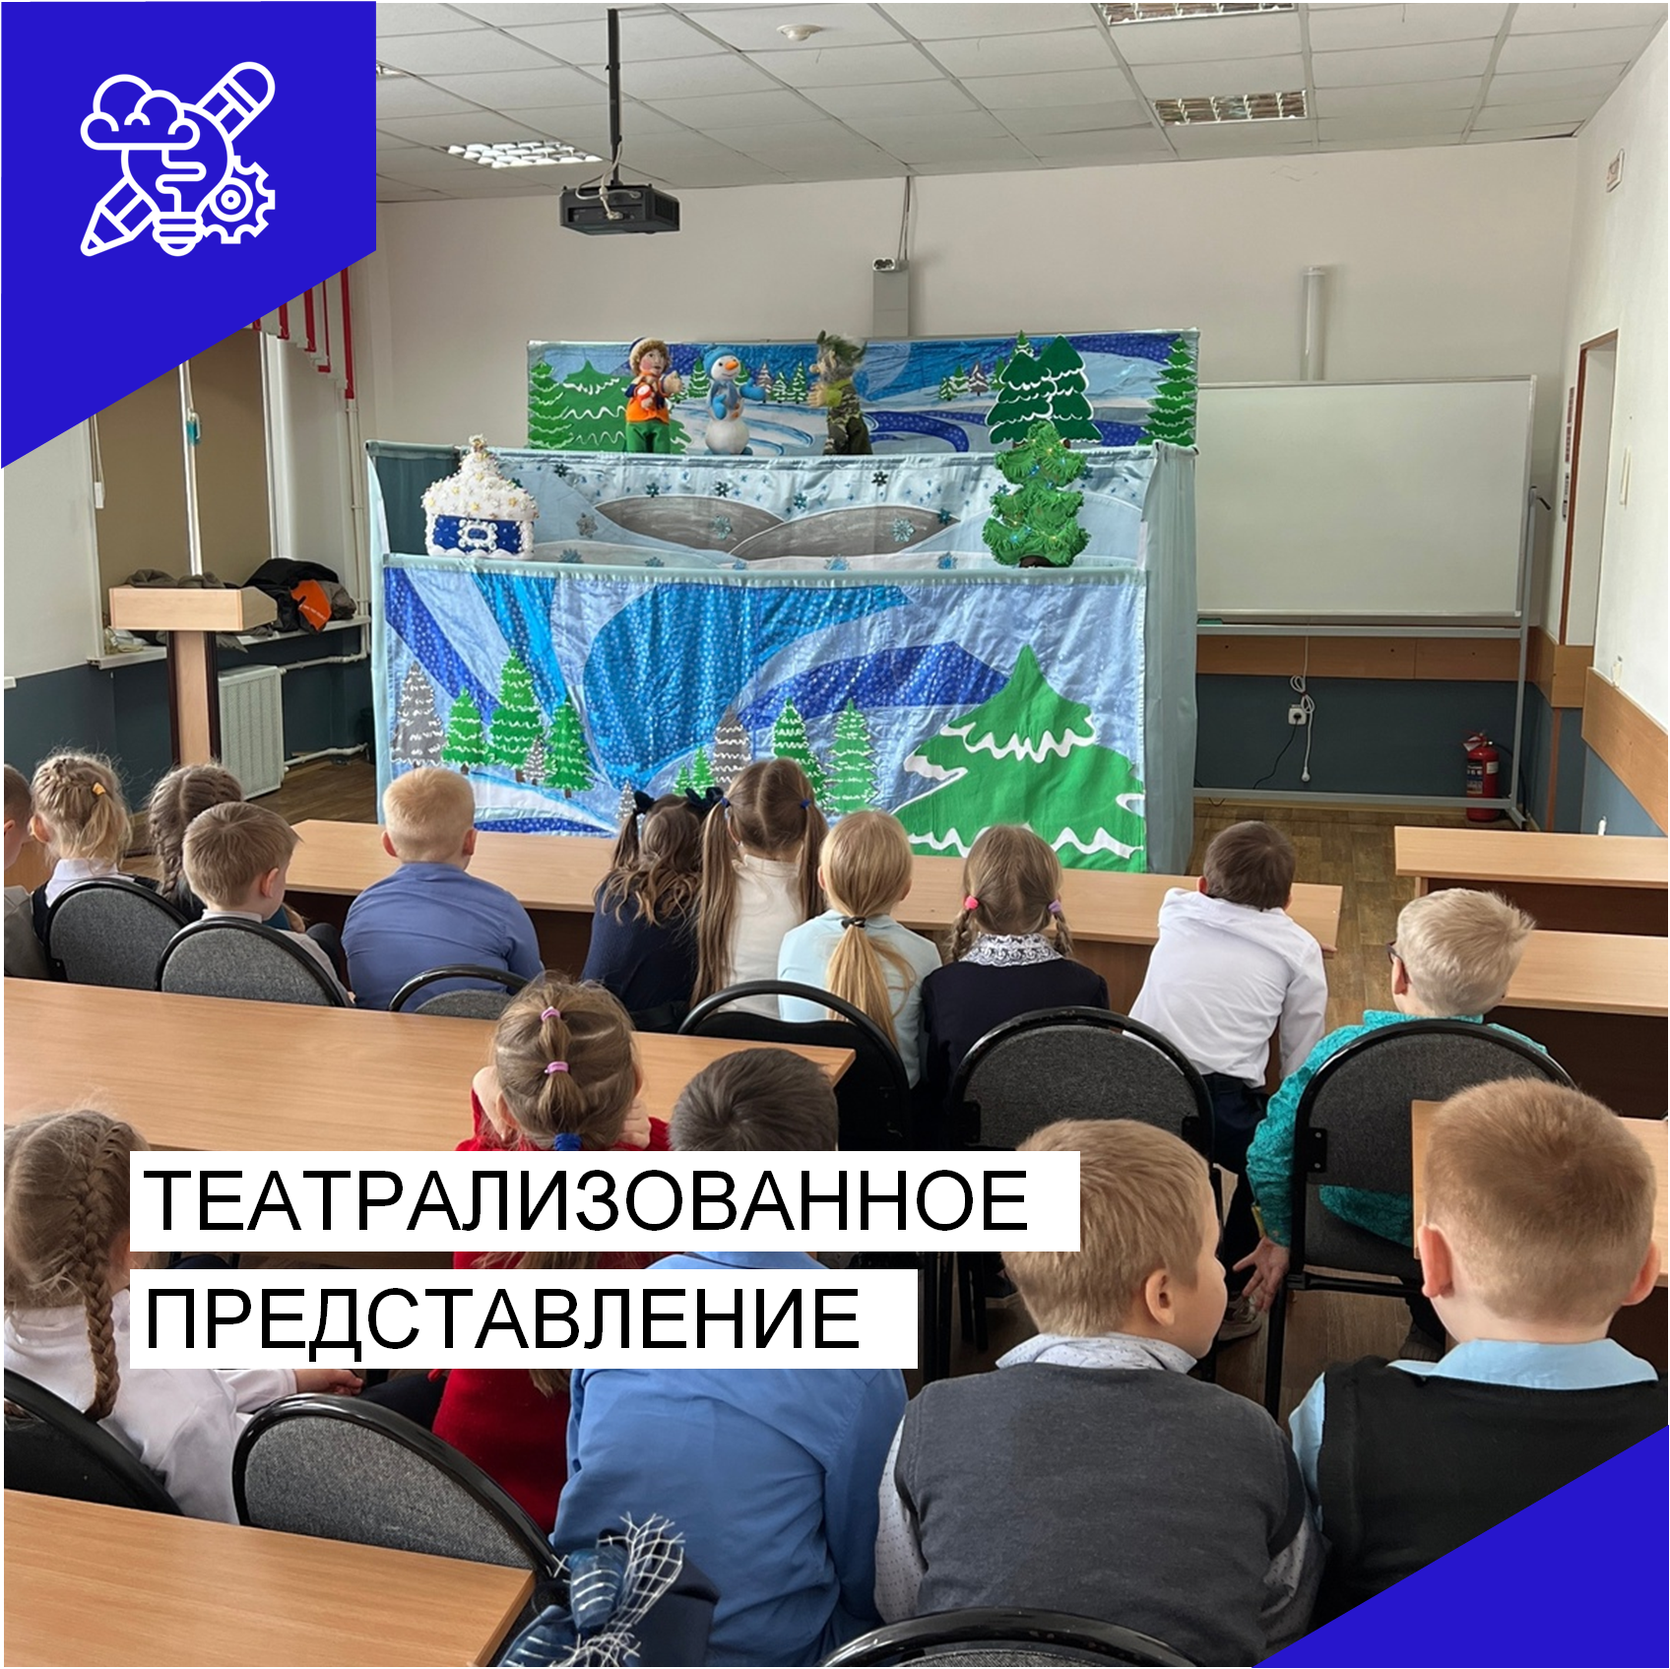
Развитие дополнительного образования
В школе работают театр, детские объединения, секции и кружки по интересами

Slide 7
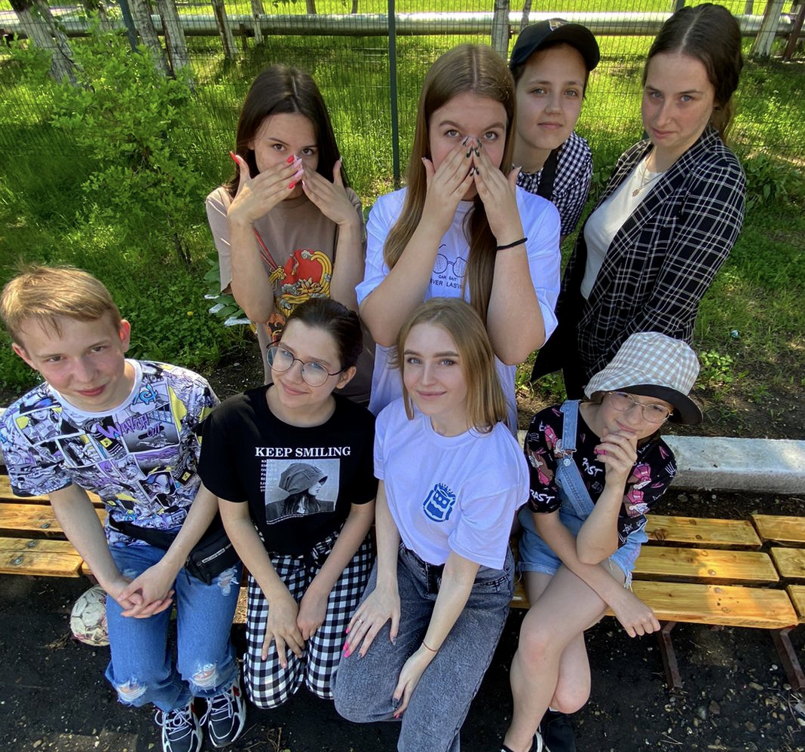
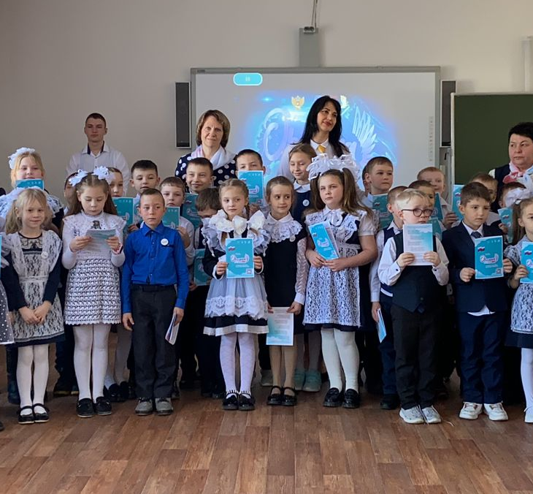
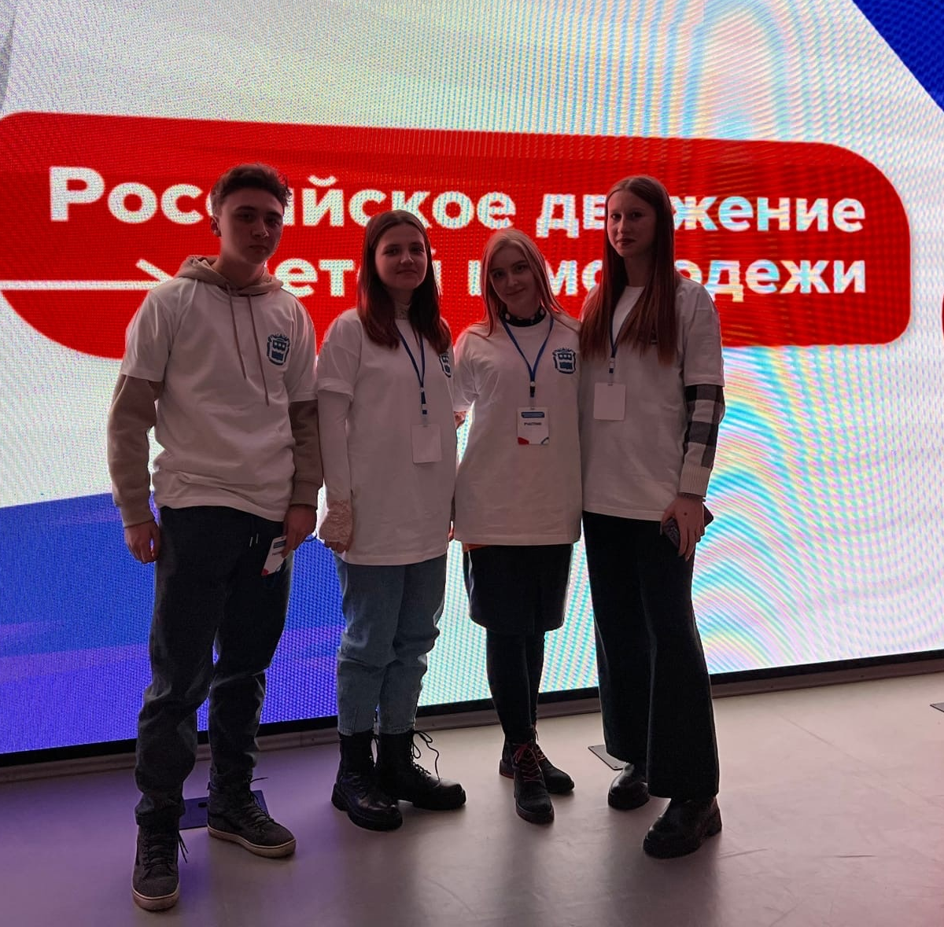
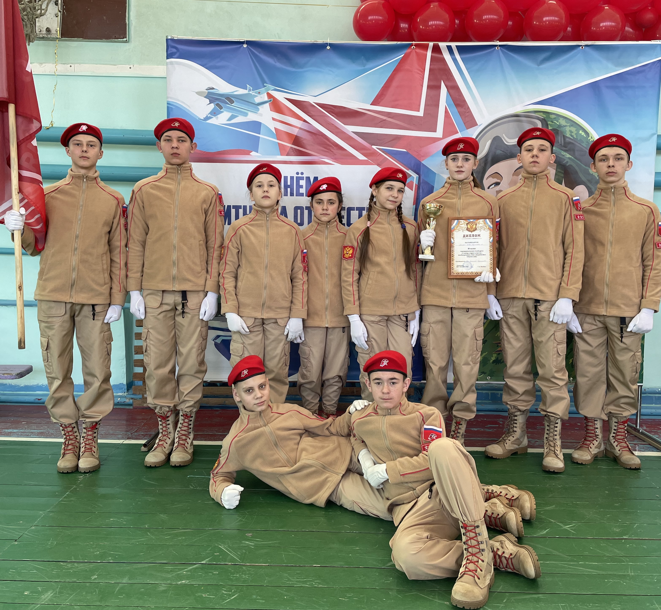
Общественные движения
На базе МОАУ СОШ № 1 с. Возжаевки функционируют детские общественные объединения
Медиацентр «Инфошколяр+» | Орлята России | Российское движение детей и молодёжи «ДВИЖЕНИЕ ПЕРВЫХ» | «ЮНАРМИЯ»
Школьный медиацентр основан в 2008 году. Активный участник конкурсов и мероприятий различных уровней. Руководитель: Ван Валерия Александровна | В школе открыт отряд «Орлята России» | Ребята из «ДВИЖЕНИЕ ПЕРВЫХ» являются активными участниками акций, мероприятий и слётов данного движения | Юнармейскицй отряд «СПАРТАНЦЫ» функционирует в школе с 2020 года. Ежегодно занимают призовые места в различных конкурсах

Slide 8

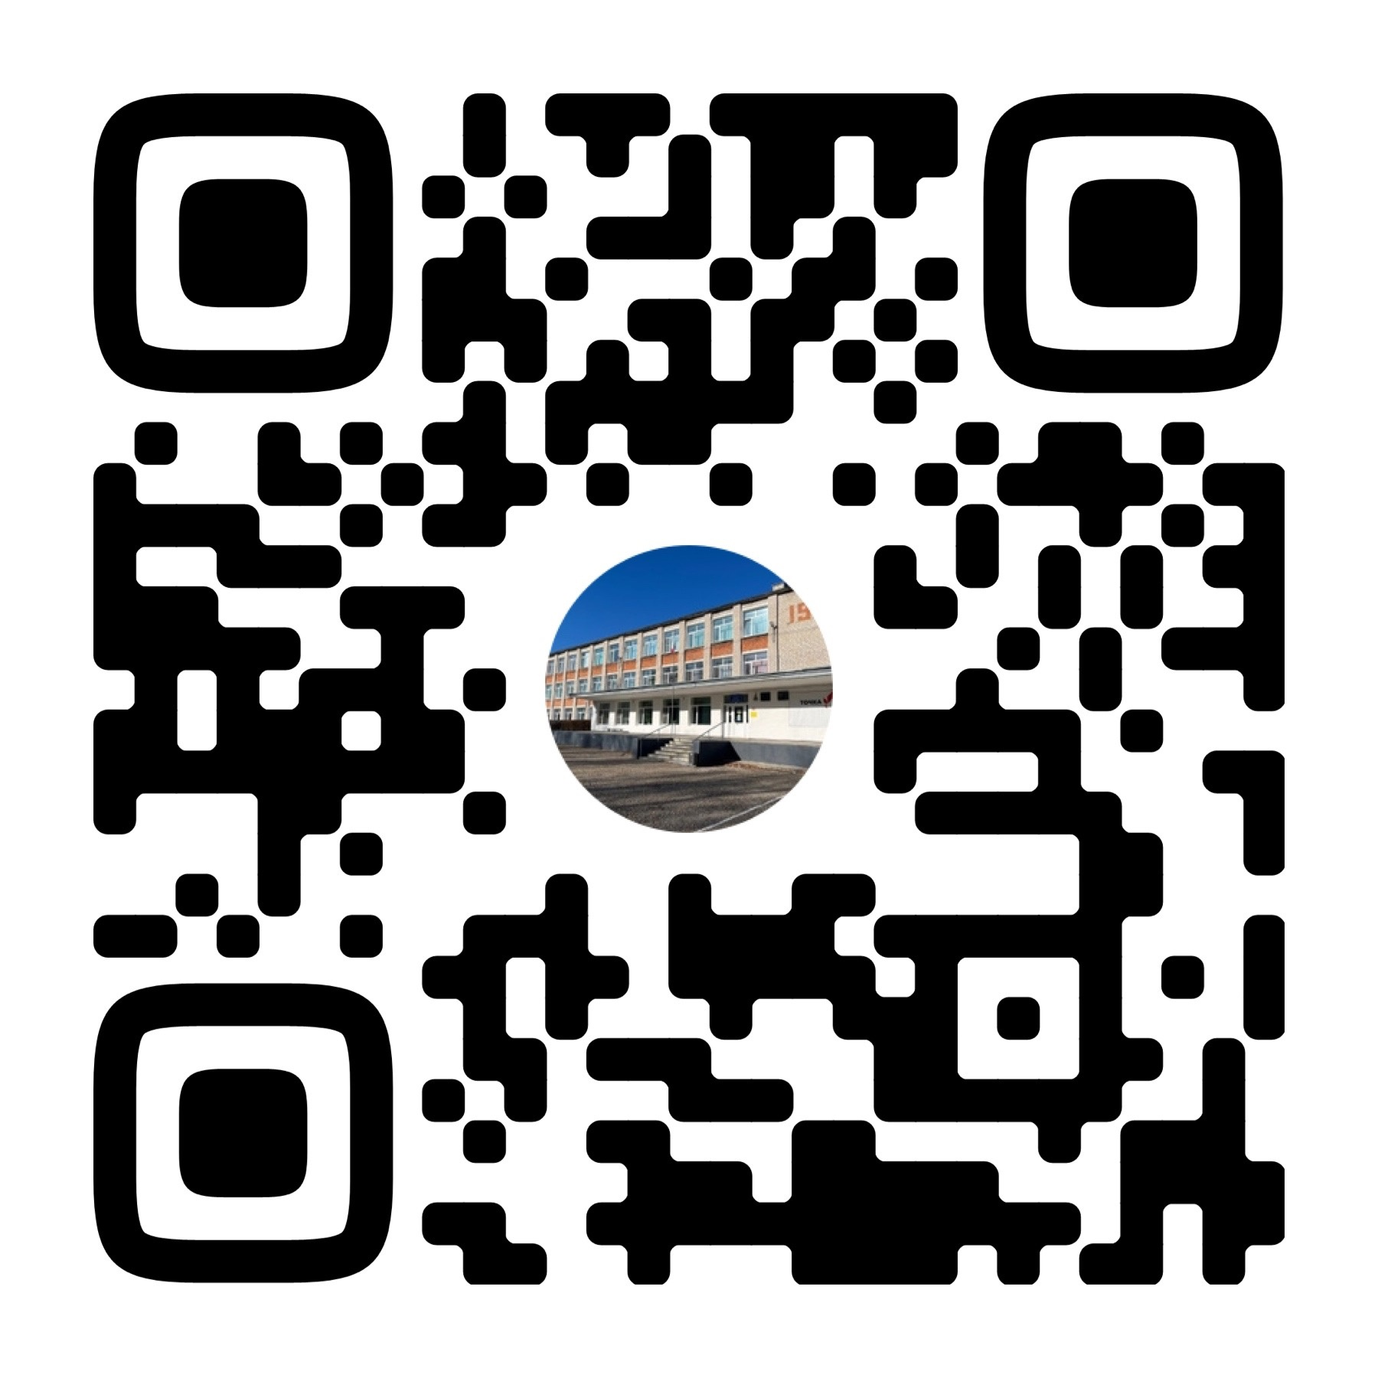
Мы в социальных сетях
ВКонтакте
Telegram

